Slide 1

Основные цели и промежуточные результаты реализации в Самарской области национальных проектов в сфере образования
01.01.2019 – 31.12.2024
Куратор: Фетисов А.Б., заместитель председателя Правительства Самарской области
Руководитель: Акопьян В.А., министр образования и науки Самарской области
Акопьян В.А., министр образования и науки Самарской области
12 февраля 2019 г.

Slide 2
Актуальные характеристики системы образования
в Самарской области
Состояние сети, контингент, кадры
Уровень образования | Юрид. лиц / в т.ч. сельских | Филиалов и структур. подразд. / в т.ч. сельских | Педагогов (учителей) / в т.ч. доля до 35 лет | Обучающихся (тыс. чел.) | Примечания
Дошкольное | 337 / 1 | 541 / 328 | 14986 / 23,1% | 157,7 | Актуальная очередь для детей до 3 лет – 4 166 чел., от 3 до 7 лет – 4 909 чел.
Общее | 690 / 321 | 168 / 167 | 19661 / 22,2% | 328,3 | Во 2-ю смену обучаются 30 417 чел. (9,3%) Малокомплектных школ (с учётом филиалов) - 260 (30,3%)
Дополнительное | 84 / 1 | 76 / 53 | 6703 / 28% | 325,8 | Охват детей программами технической и естественнонаучной направленности – 39 239 чел. (14,8%)
СПО | 69 / 16 | 24 / 8 | 3688 / 21,2% | 69,7 | 35 учреждений СПО (50,7%) организуют дуальное обучение 58 учреждений СПО (84%) участвуют в движении ВорлдСкиллс

Slide 3
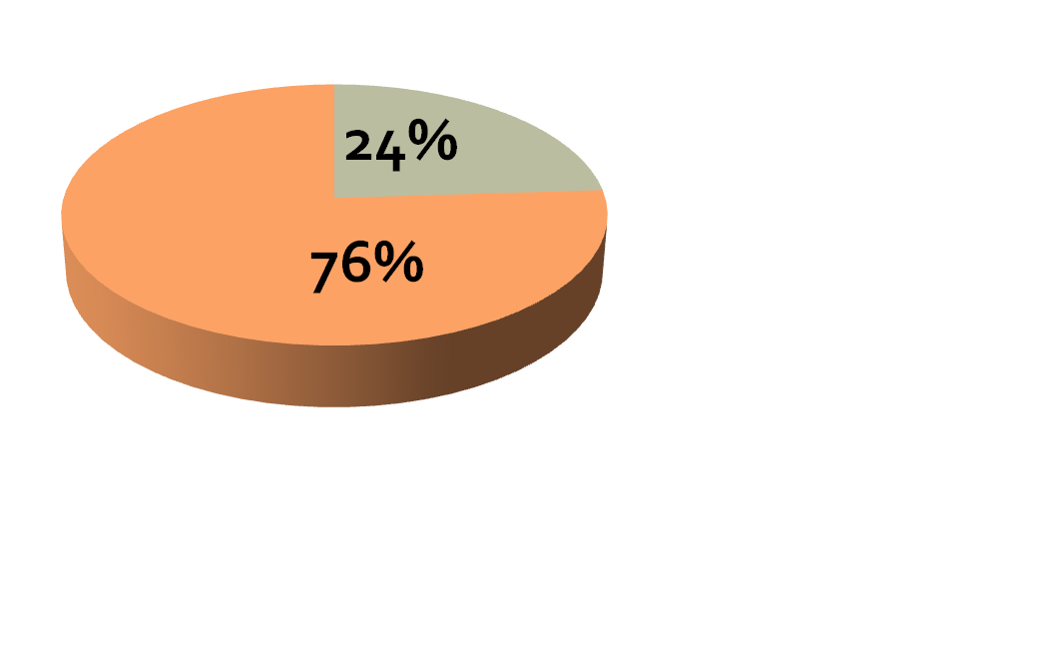
Финансирование отрасли «Образование»
Доля отрасли «Образование» в бюджете Самарской области
в 2019 году

Slide 4
Региональные особенности реализации нацпроектов в сфере образования
1. Территориальные преимущества и ограничения:
1.1. Преимущества: государственная модель управления образованием; компактность территории; приоритет отрасли «Образование» (24% средств областного бюджета, направляются на развитие отрасли).
1.2. Ограничения: затруднения в обеспечении 100-процентного охвата детей дошкольным образованием в связи с массовым строительством в новых жилых микрорайонах.
2. Приоритетные направления: реализация мер, направленных на ликвидацию очерёдности в дошкольные образовательные организации; реализация комплекса мер, направленного на развитие функциональной грамотности школьников; развитие системы технического творчества обучающихся; реализация мер, направленных на развитие системы СПО.
3. Опыт и перспективы межрегиональной кооперации: Самарская область неоднократно становилась стажировочной площадкой для реализации в сфере образования (переход на государственную модель управления, в рамках Федеральной целевой программы развития образования и т.д.).

Slide 5
Перечень региональных проектов
в Самарской области
 | Кол-во объявленных в 2018 году конкурсов | в т.ч. кол-во участий в конкурсах | в т.ч. кол-во побед | План участия в 2019 году (не менее)
Современная школа | 3 | 2 | 1 | 2
Успех каждого ребёнка | 5 | 2 | 2 | 2
Цифровая образовательная среда | 2 | 1 | 0 | 2
Молодые профессионалы | 1 | 1 | 0 | 2
Социальная активность | 1 | 1 | 1 | 1
Учитель будущего | 1 | 0 | 0 | 1
Поддержка семей, имеющих детей | 0 | 0 | 0 | 1*
Новые возможности для каждого | 0 | 0 | 0 | 1*
* в случае объявления федеральных конкурсных отборов

Slide 6
Заключение нефинансовых соглашений
в рамках нацпроектов
№ п/п | Региональные составляющие федеральных проектов нацпроектов | Наличие подписанных соглашений
1 | НП Демография: «Создание мест в детских садах» для детей от 2 месяцев до 3 лет | Подписано
 | НП Образование:
2 | Современная школа | Подписано
3 | Успех каждого ребёнка | Подписано
4 | Поддержка семей, имеющих детей | Подписано
5 | Цифровая образовательная среда | Подписано
6 | Учитель будущего | Подписано
7 | Молодые профессионалы | Подписано
8 | Социальная активность | Подписано
9 | Новые возможности для каждого | Не предусмотрено со стороны Министерства науки и высшего образования РФ

Slide 7
Заключение финансовых соглашений
в рамках нацпроектов
№ п/п | Региональные составляющие | Направления субсидирования по региональным составляющим федеральных проектов нацпроектов | Суммы федеральных субсидий, млн. руб. | Наличие подписанных финансовых соглашений
1. | НП «Демография» | Создание мест в детских садах для детей от 1,5 до 3 лет | 722,8859 (2020 г.) 721,1206 (2021 г.) | Подписано 04.02.2019
2. |  | Создание мест в детских садах для детей от 0 до 3 лет | 585,837 (2019 г.) | Подписано 15.02.2019
3. | «Современная школа» | Создание новых мест в образовательных организациях (строительство 2-ой школы в «Южном городе») | 311,4041 (2019 г.) | Подписано 10.02.2019
4. |  | Создание 45 центров цифрового и гуманитарного профилей | 62,4564 (2019 г.) | Подписано 11.02.2019
5. | «Успех каждого ребёнка» | Создание целевой модели дополнительного образования детей | 9,0657 (2019 г.) | Подписано 15.02.2019
6. |  | Обновление МТБ в сельских общеобразовательных организациях для занятий физической культурой | 5,2488 (2019 г.) | Подписано 11.02.2019
7. |  | Создание центра дополнительного образования детей в СамГТУ | 7,2010 (2019 г.) | Подписано 28.02.2019
8. | «Социальная активность» | Создание регионального ресурсного центра добровольчества | 9,5210 (2019 г.) | Подписано 11.02.2019
ИТОГО: |  |  | 2434,7405 млн. руб., в т.ч. в 2019 году – 990,734 млн. руб., из них по НП «Образование» – 404,897 млн. руб.

Slide 8
Работа над получением финансовых грантов
в рамках нацпроекта «Образование»
№ п/п | Региональные составляющие федеральных проектов | Направления субсидирования по региональным составляющим федеральных проектов нацпроектов | Планируемое количество заявок | Плановый объём запрашиваемых федеральных грантовых средств, млн. руб.
1. | «Молодые профессионалы» | Развитие МТБ учебно-производственных лабораторий учреждений СПО | 11 | 250
2. | «Успех каждого ребёнка» | Создание научно-учебных лабораторий на базе сельских общеобразовательных организаций, осуществляющих взаимодействие с аграрными университетами | 2 | 12
3. |  | Реализация инновационных проектов и лучших практик по различным направленностям дополнительного образования детей | 3 | 8

Slide 9
Декомпозированные показатели нацпроекта «Образование»
Региональный проект «Современная школа»
Число общеобразовательных организаций, расположенных в сельской местности и малых городах, в которых созданы условия, в том числе проведены ремонтные работы в помещениях, для размещения центров цифрового и гуманитарного профилей | В 2019 году 45 центров только в сельских районах
Региональный проект «Успех каждого ребёнка»
Охват детей в возрасте от 5 до 18 лет дополнительным образованием (с учётом муниципальных учреждений дополнительного образования) | Значения по итогам 2019-2020 годов должны быть не ниже значения на 01.01.2019. Значения в 2021-2024 годах: - для МО, имеющих охват ниже 80%, ежегодный рост на 0,5%; - для МО, имеющих охват 80% и выше, не ниже значения на 01.01.2019
Региональный проект «Социальная активность»
Наименование показателя | Период (год)
 | 2019 | 2020 | 2021 | 2022 | 2023 | 2024
Доля граждан, вовлеченных в добровольческую деятельность, % | 14 | 16 | 17 | 18 | 19 | 20
Доля молодежи, задействованной в мероприятиях по вовлечению в творческую деятельность, от общего числа молодежи, % | 30 | 33 | 36 | 39 | 42 | 45

